Slide 1

Проект «Сидим дома»
Направление – историческое
«Для вас, ветераны»
Кураторы: С.А.Степанова,
Е.В.Кривошеева

Slide 2

Цель:
Осознание учащимися нравственной ценности, причастности к судьбе Отечества, его прошлому, настоящему и будущему.

Slide 3
Задачи:
Воспитывать гордость за свою Родину, народных героев.
Сохранять историческую память поколений в памяти подрастающего поколения.
Способствовать формированию чувства сопричастности к истории и ответственности за будущее страны.
Способствовать воспитанию уважения к старшему поколению через заботу, внимание и помощь ветеранам.
Содействие социализации личности детей.
Включать учащихся в созидательную деятельность на благо своего класса, школы, города, своей страны.

Slide 4
9 Мая вся страна отметила 75-летие Победы русского народа в Великой Отечественной войне.
За мирное голубое небо над головой, за счастливую и спокойную жизнь мы обязаны тем, кто в 1941-1945 годах отдал свою жизнь, защищая нашу Родину, тем, кто в шинели встретил Победу, кто и по сей день живёт рядом с нами. В наших силах сделать так, чтобы подвиги наших прадедов помнили и чтили будущие поколения.
Мы предлагаем Вам поучаствовать в конкурсах, посвященных 75-летию Великой Победы.

Slide 5

1. Конкурс чтецов
«Помнит сердце, не забудет никогда» - 18.05.2020 г.
Работы оценивались по номинации: Чтение стихотворения
Для участия в конкурсе чтецов необходимо было прикрепить аудио или видеофайл.

Slide 6
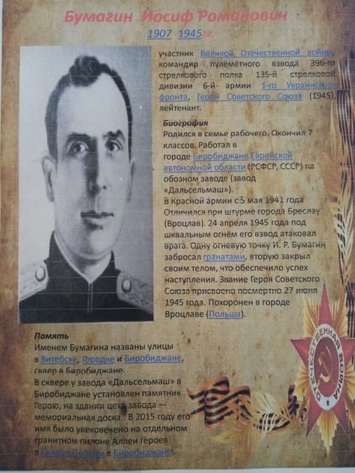
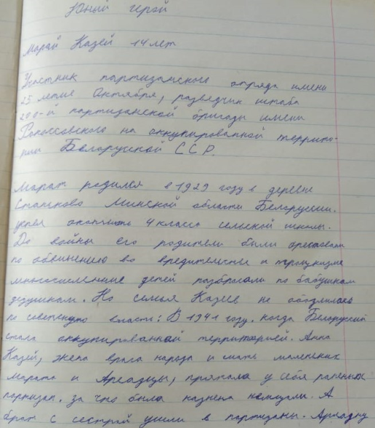
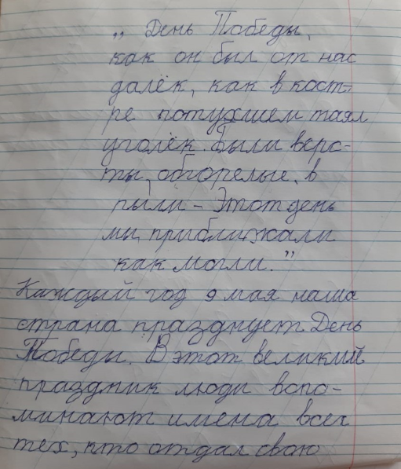
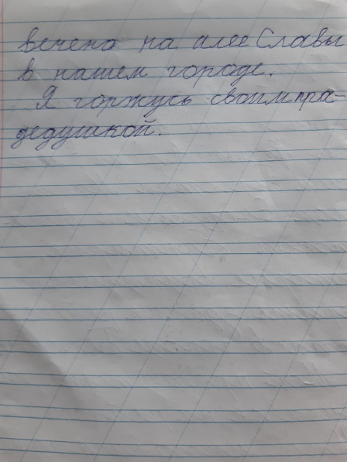
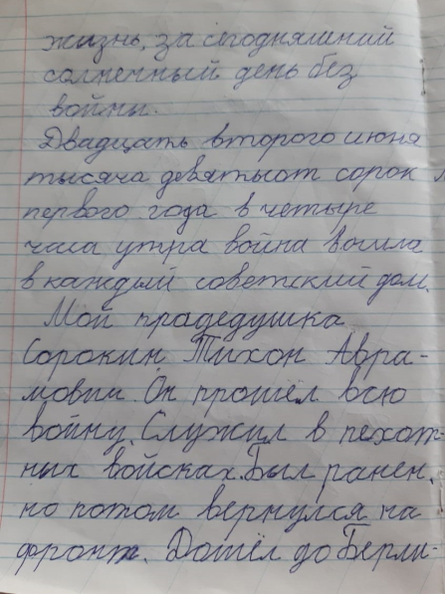
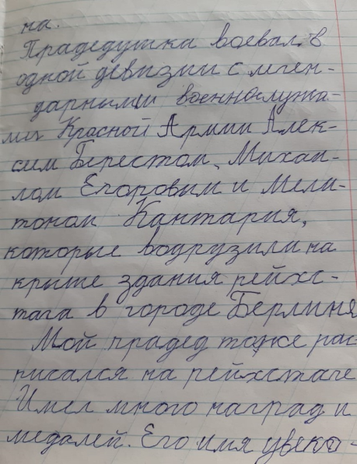

2. Конкурс творчества
«О подвиге, о доблести, о славе!» - 20.05.2020

Slide 7
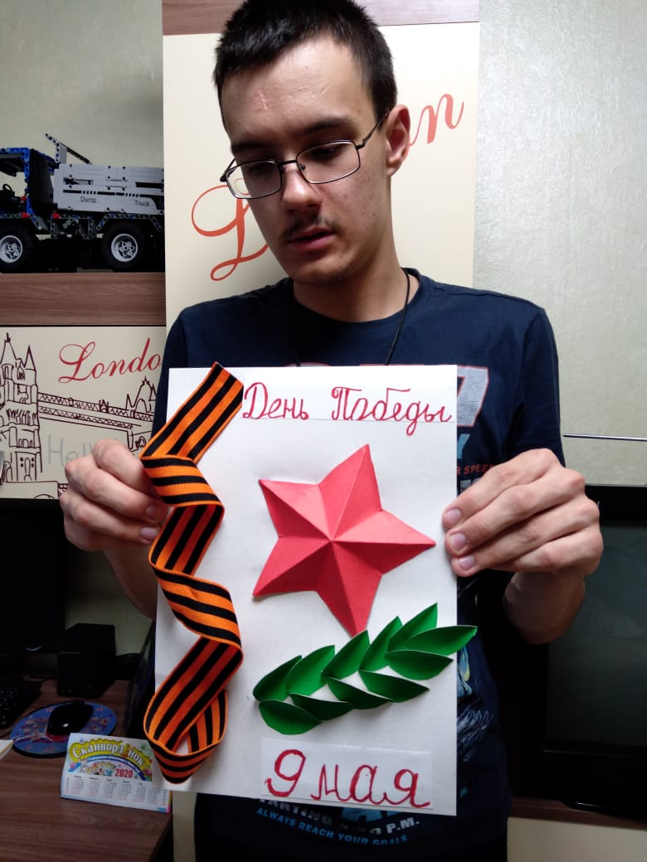

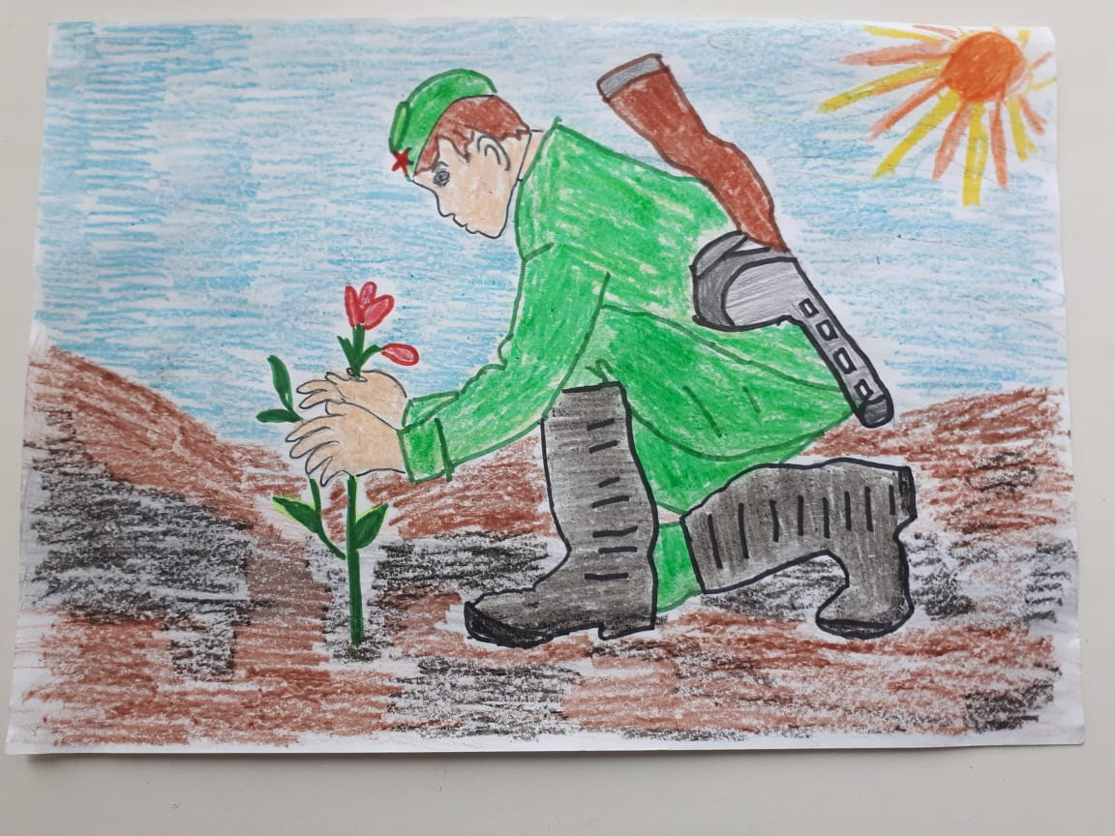
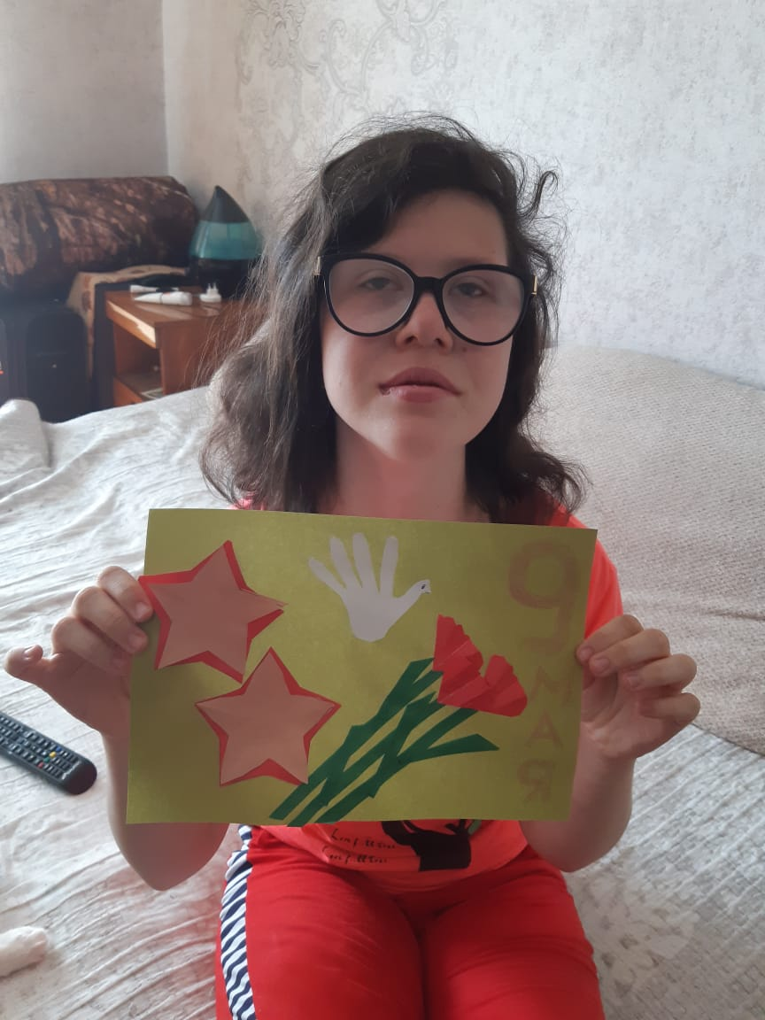
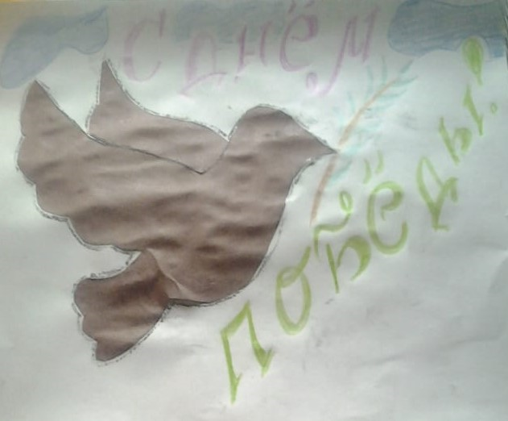
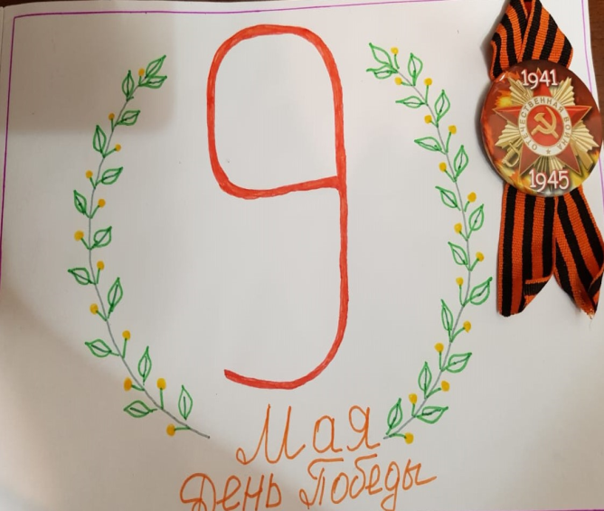
3.Конкурс рисунков
«Победный май» - 25.05.2020

Slide 8
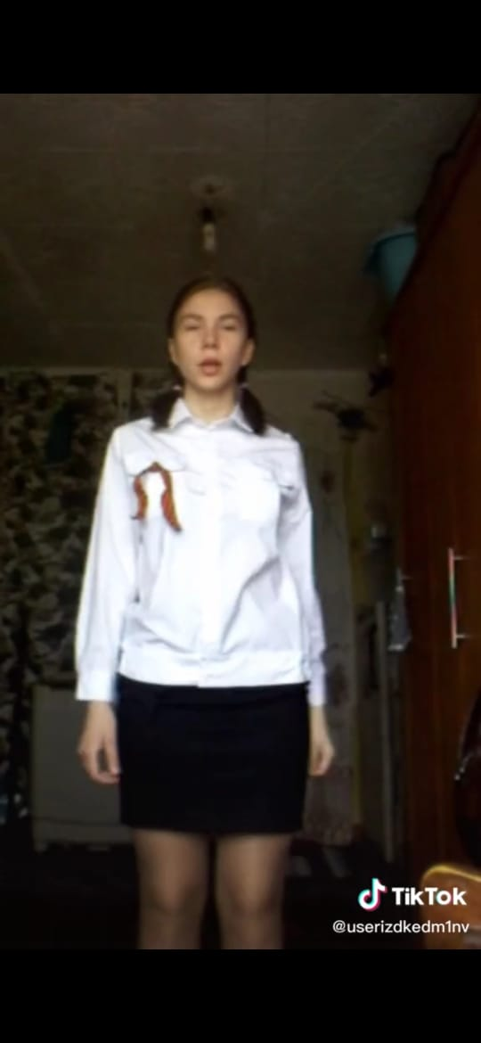
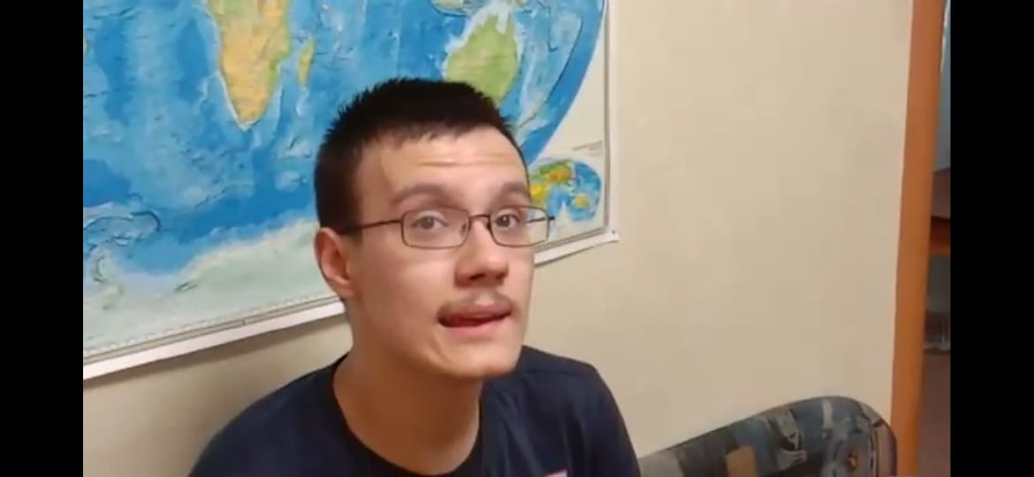
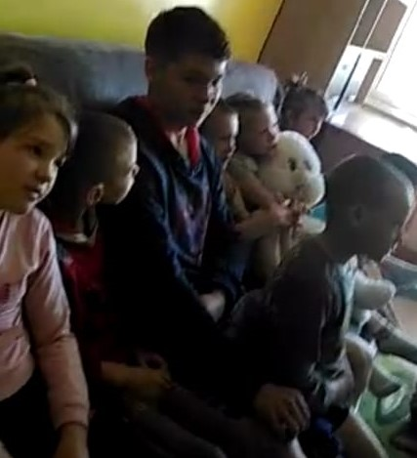
4.Конкурс песни
«Аты-баты, шли солдаты» - 27.05.2020

